Slide 1



TIẾNG VIỆT 1

Slide 2










Khởi động
1

Slide 3

nhà ga
bỡ ngỡ
ghế gỗ

Slide 4
Mẹ ghé nhà bà.

Slide 5
Nhà bà ở ngõ nhỏ.

Slide 6
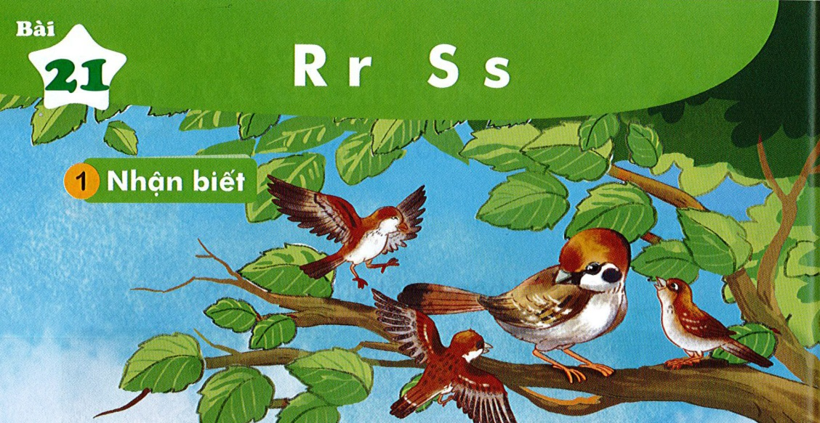

Bài
R r S s
21
Nhận biết
2
Bầy sẻ non ríu ra ríu rít bên mẹ.

Slide 7
Đọc
3
r
s
r
a
s
e
ra
sẻ
r
r
r
s
s
s
rạ
rế
rổ
sả
sẽ
sò

Slide 8
Đọc
3
r
s
r
a
s
e
ra
sẻ
r
r
r
s
s
s
rạ
rế
rổ
sả
sẽ
sò

Slide 9



Thư giãn nào!

Slide 10
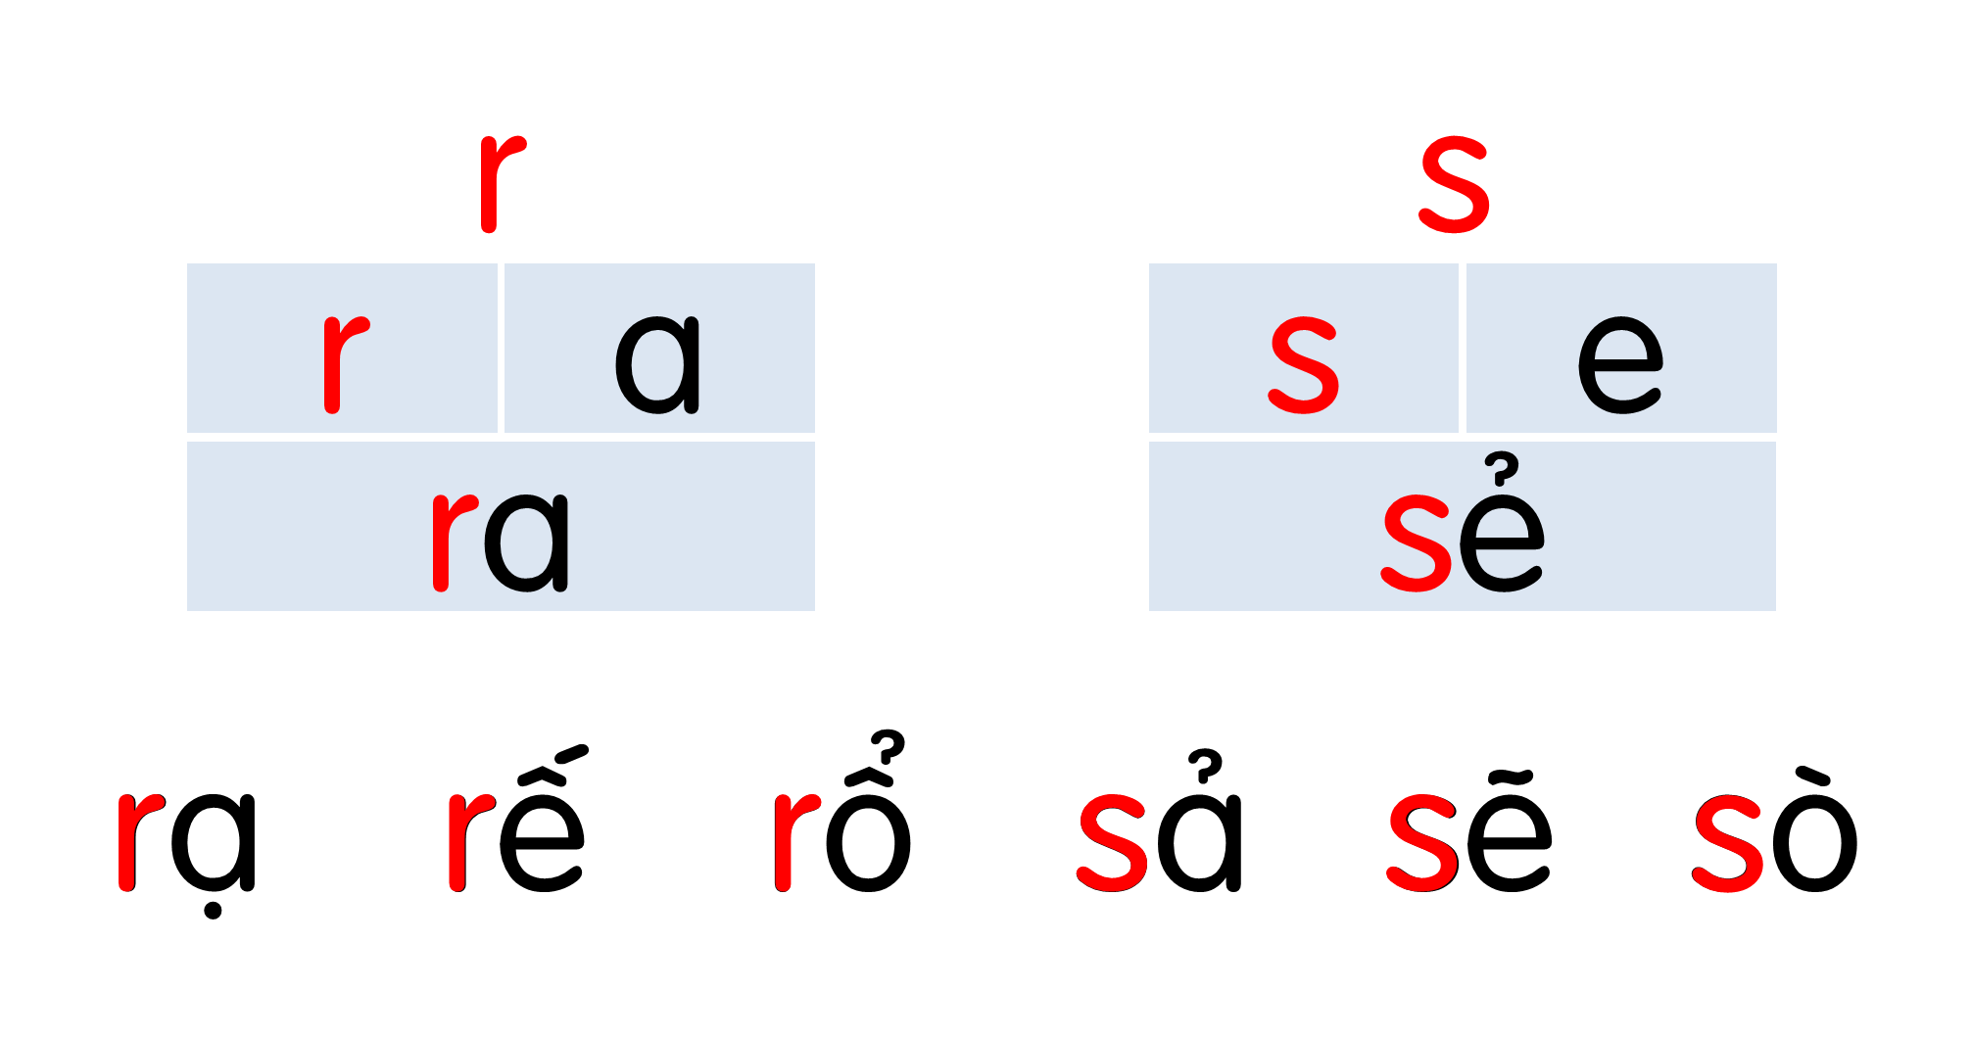
Notes:
Ôn lại

Slide 11
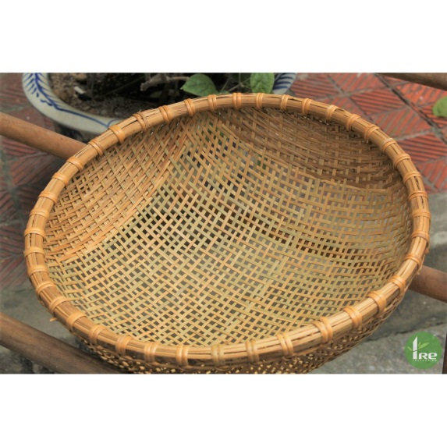
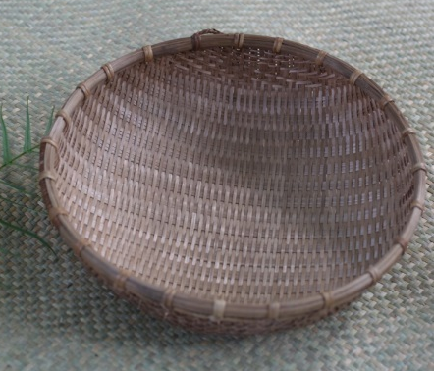
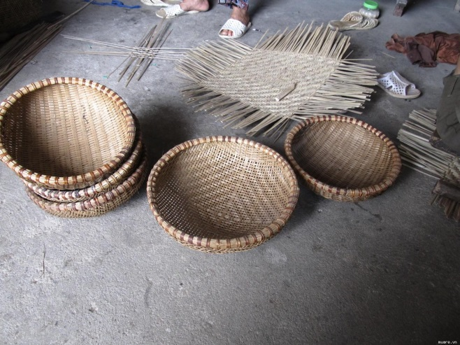
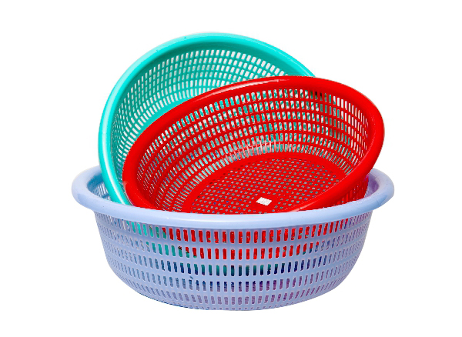
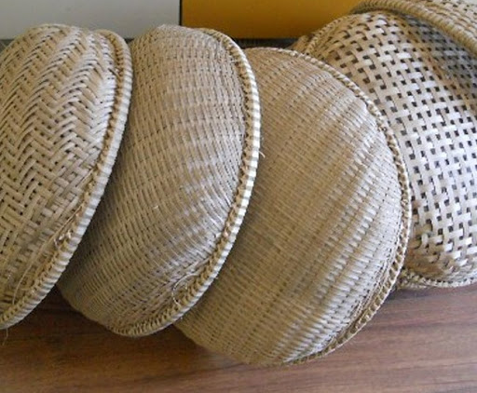
rổ rá
r
r

Slide 12
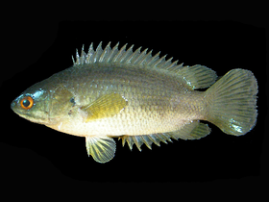
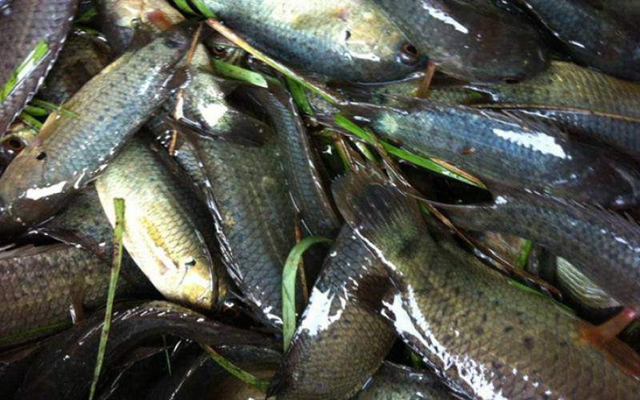
cá rô
r

Slide 13
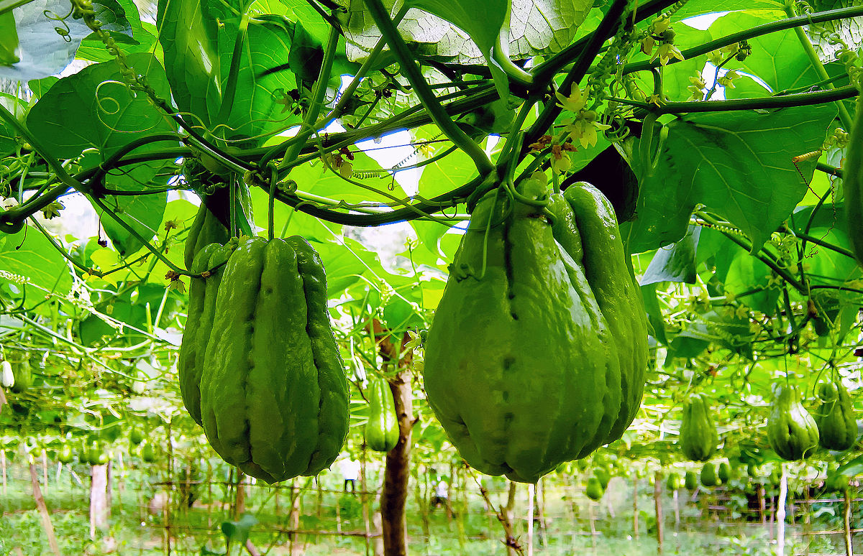
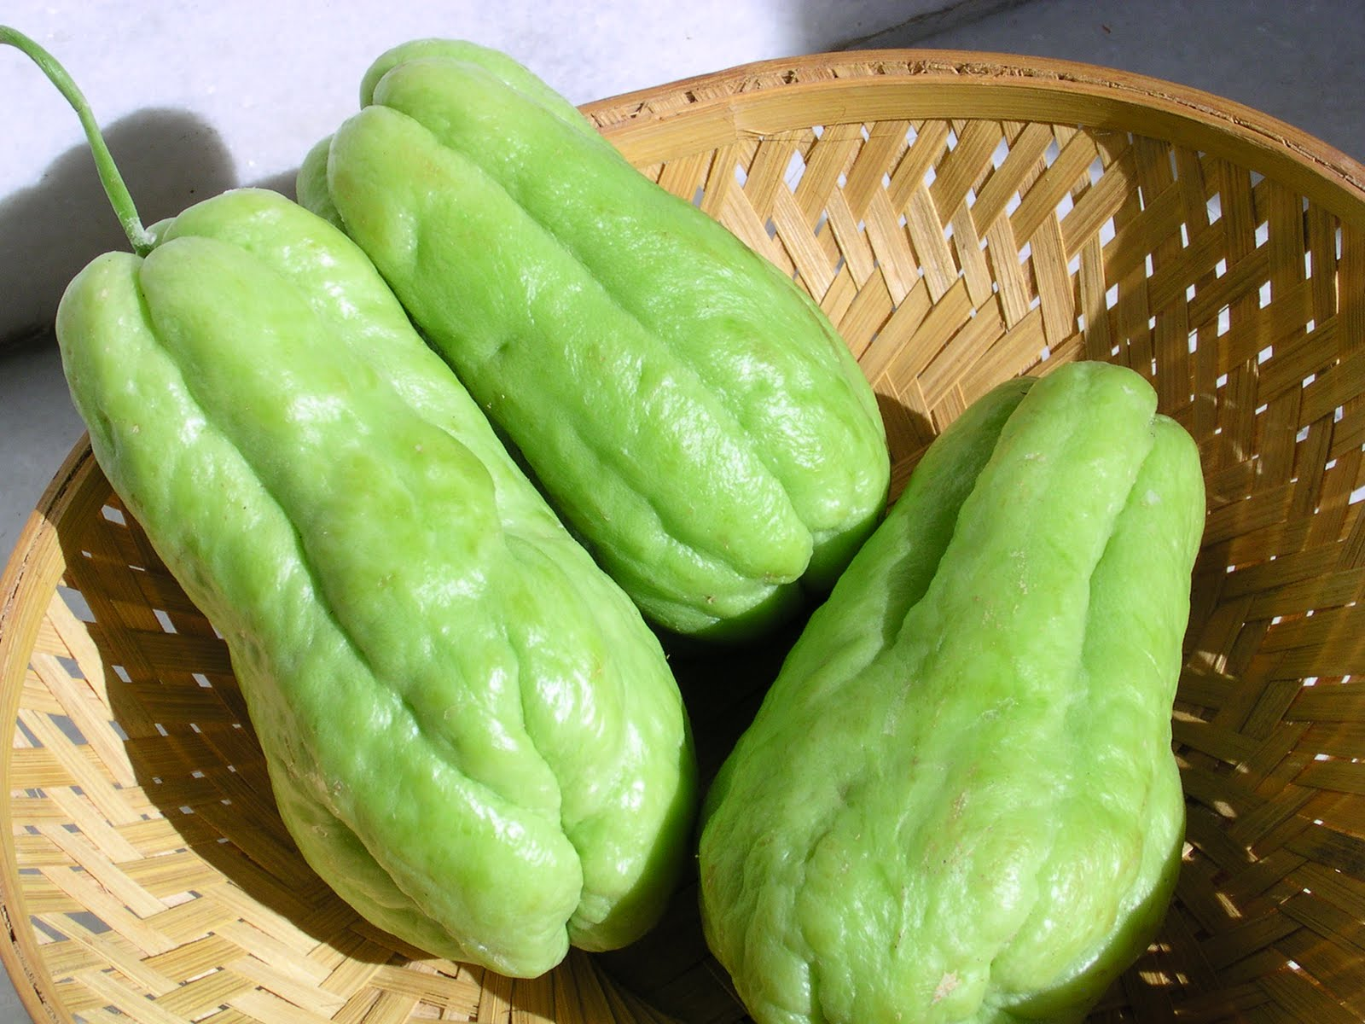
su su
s
s

Slide 14
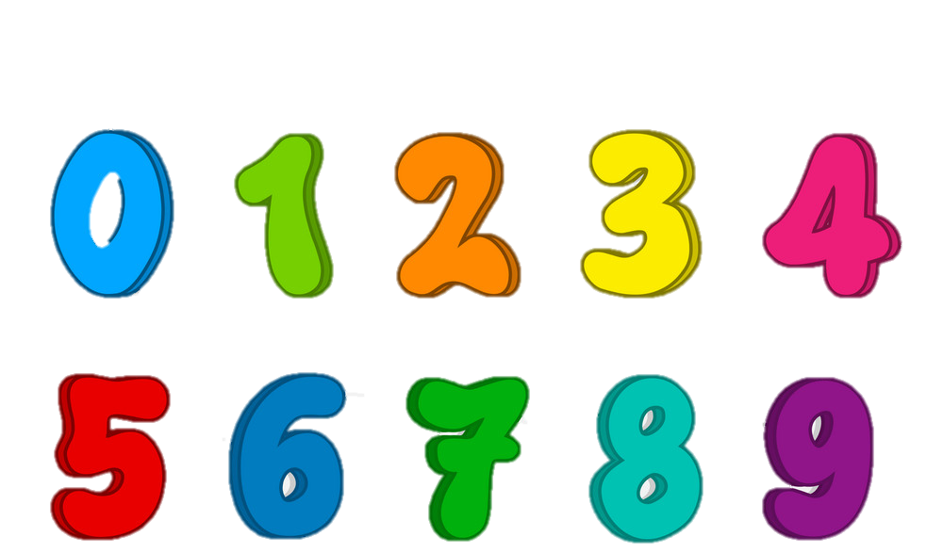
chữ số
s

Slide 15

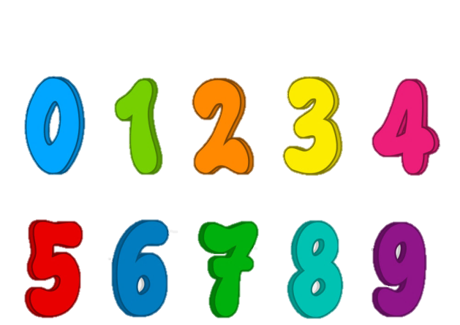





Slide 16


Slide 17
Hướng dẫn viết bảng
4
ǟ
Ȥ

Slide 18
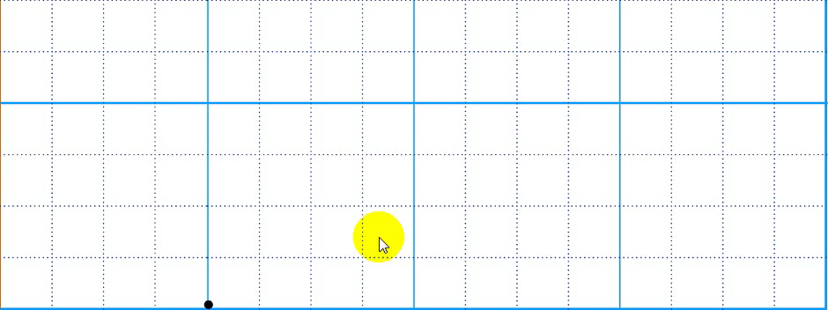


Slide 19
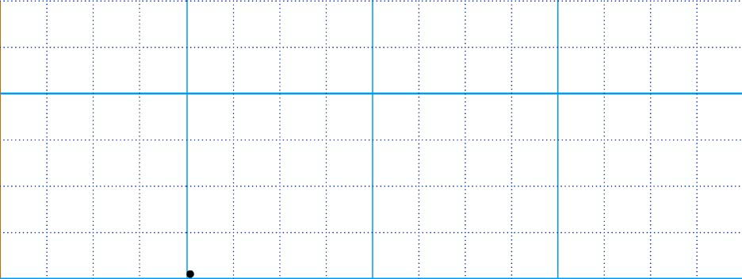

Slide 20
So sánh
ǟ
s

Slide 21
Viết vở
5
ǟ
ǟ
Ȥ
Ȥ

Slide 22
Viết vở
5
ǟổ ǟá

Slide 23
Viết vở
5
ǧί ǧί

Slide 24

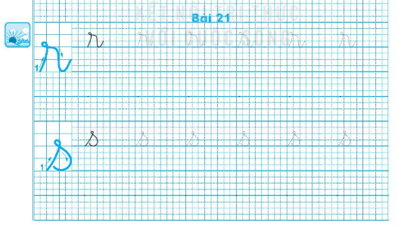
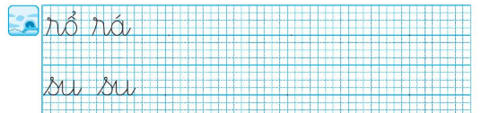

Slide 25
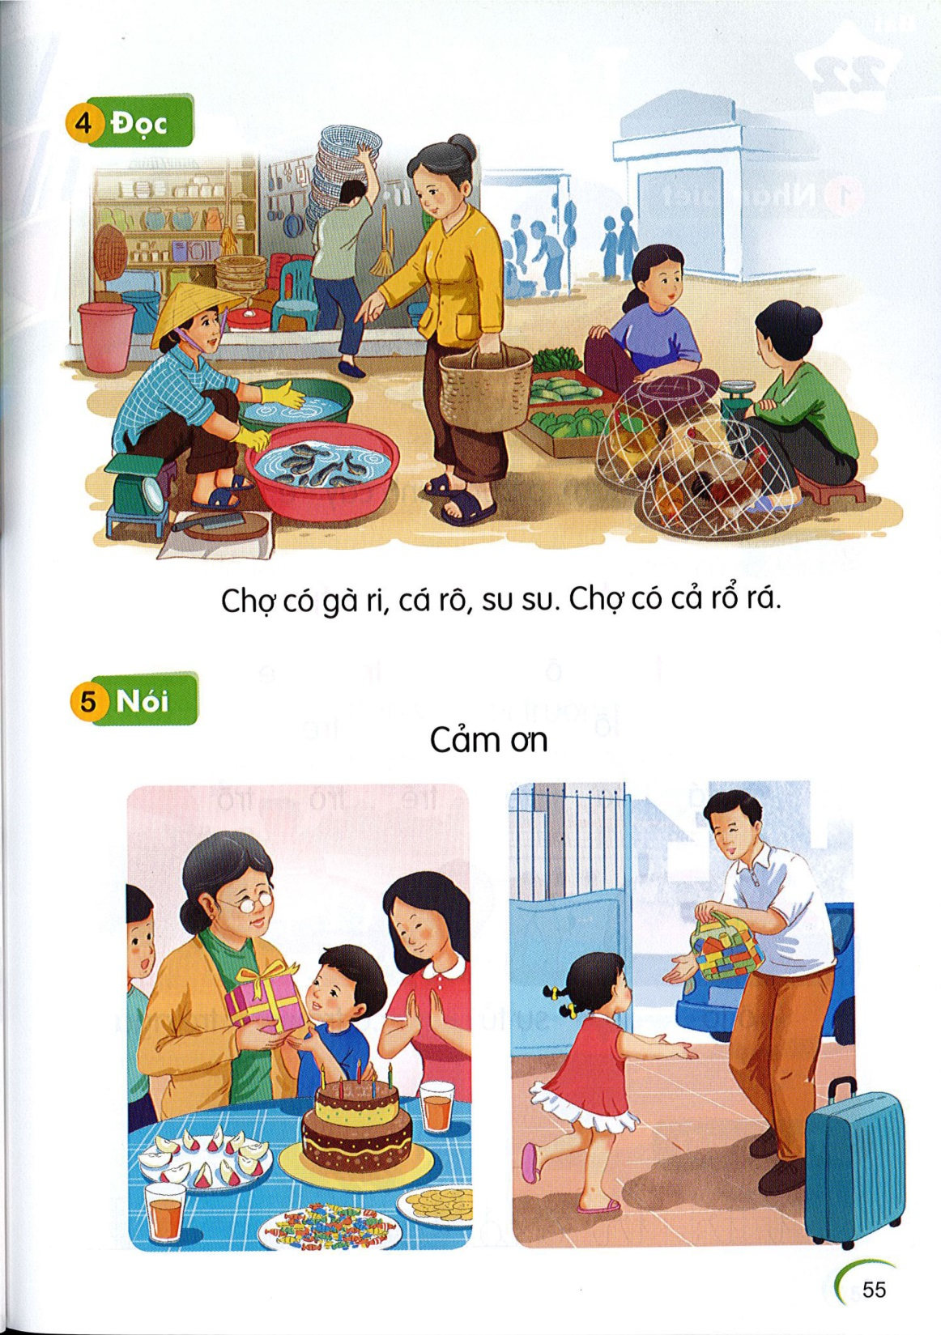
Đọc
6
r
s
s
r
r
Chợ có gà ri, cá rô, su su. Chợ có cả rổ rá.
r

Slide 26
Chợ có gà ri, cá rô, su su. Chợ có cả rổ rá.
Notes:
GV chủ động hỏi HS để khai thác nội dung nhé

Slide 27
r
s
s
r
r
Chợ có gà ri, cá rô, su su. Chợ có cả rổ rá.
r

Slide 28
Nói
7
Cảm ơn

Slide 29


Slide 30
Dặn dò

